Slide 1
Histórico das condições de tempo em Minas Gerais no período de 07 a 10 de agosto de 2022
Fontes de dados
Marinha: cartas sinóticas
INMET: imagens de satélite
UNIFEI: dados medidos na estação meteorológica
Análise realizada por Michelle Reboita
Data: 10/08/2022 às 21:33 h

Slide 2
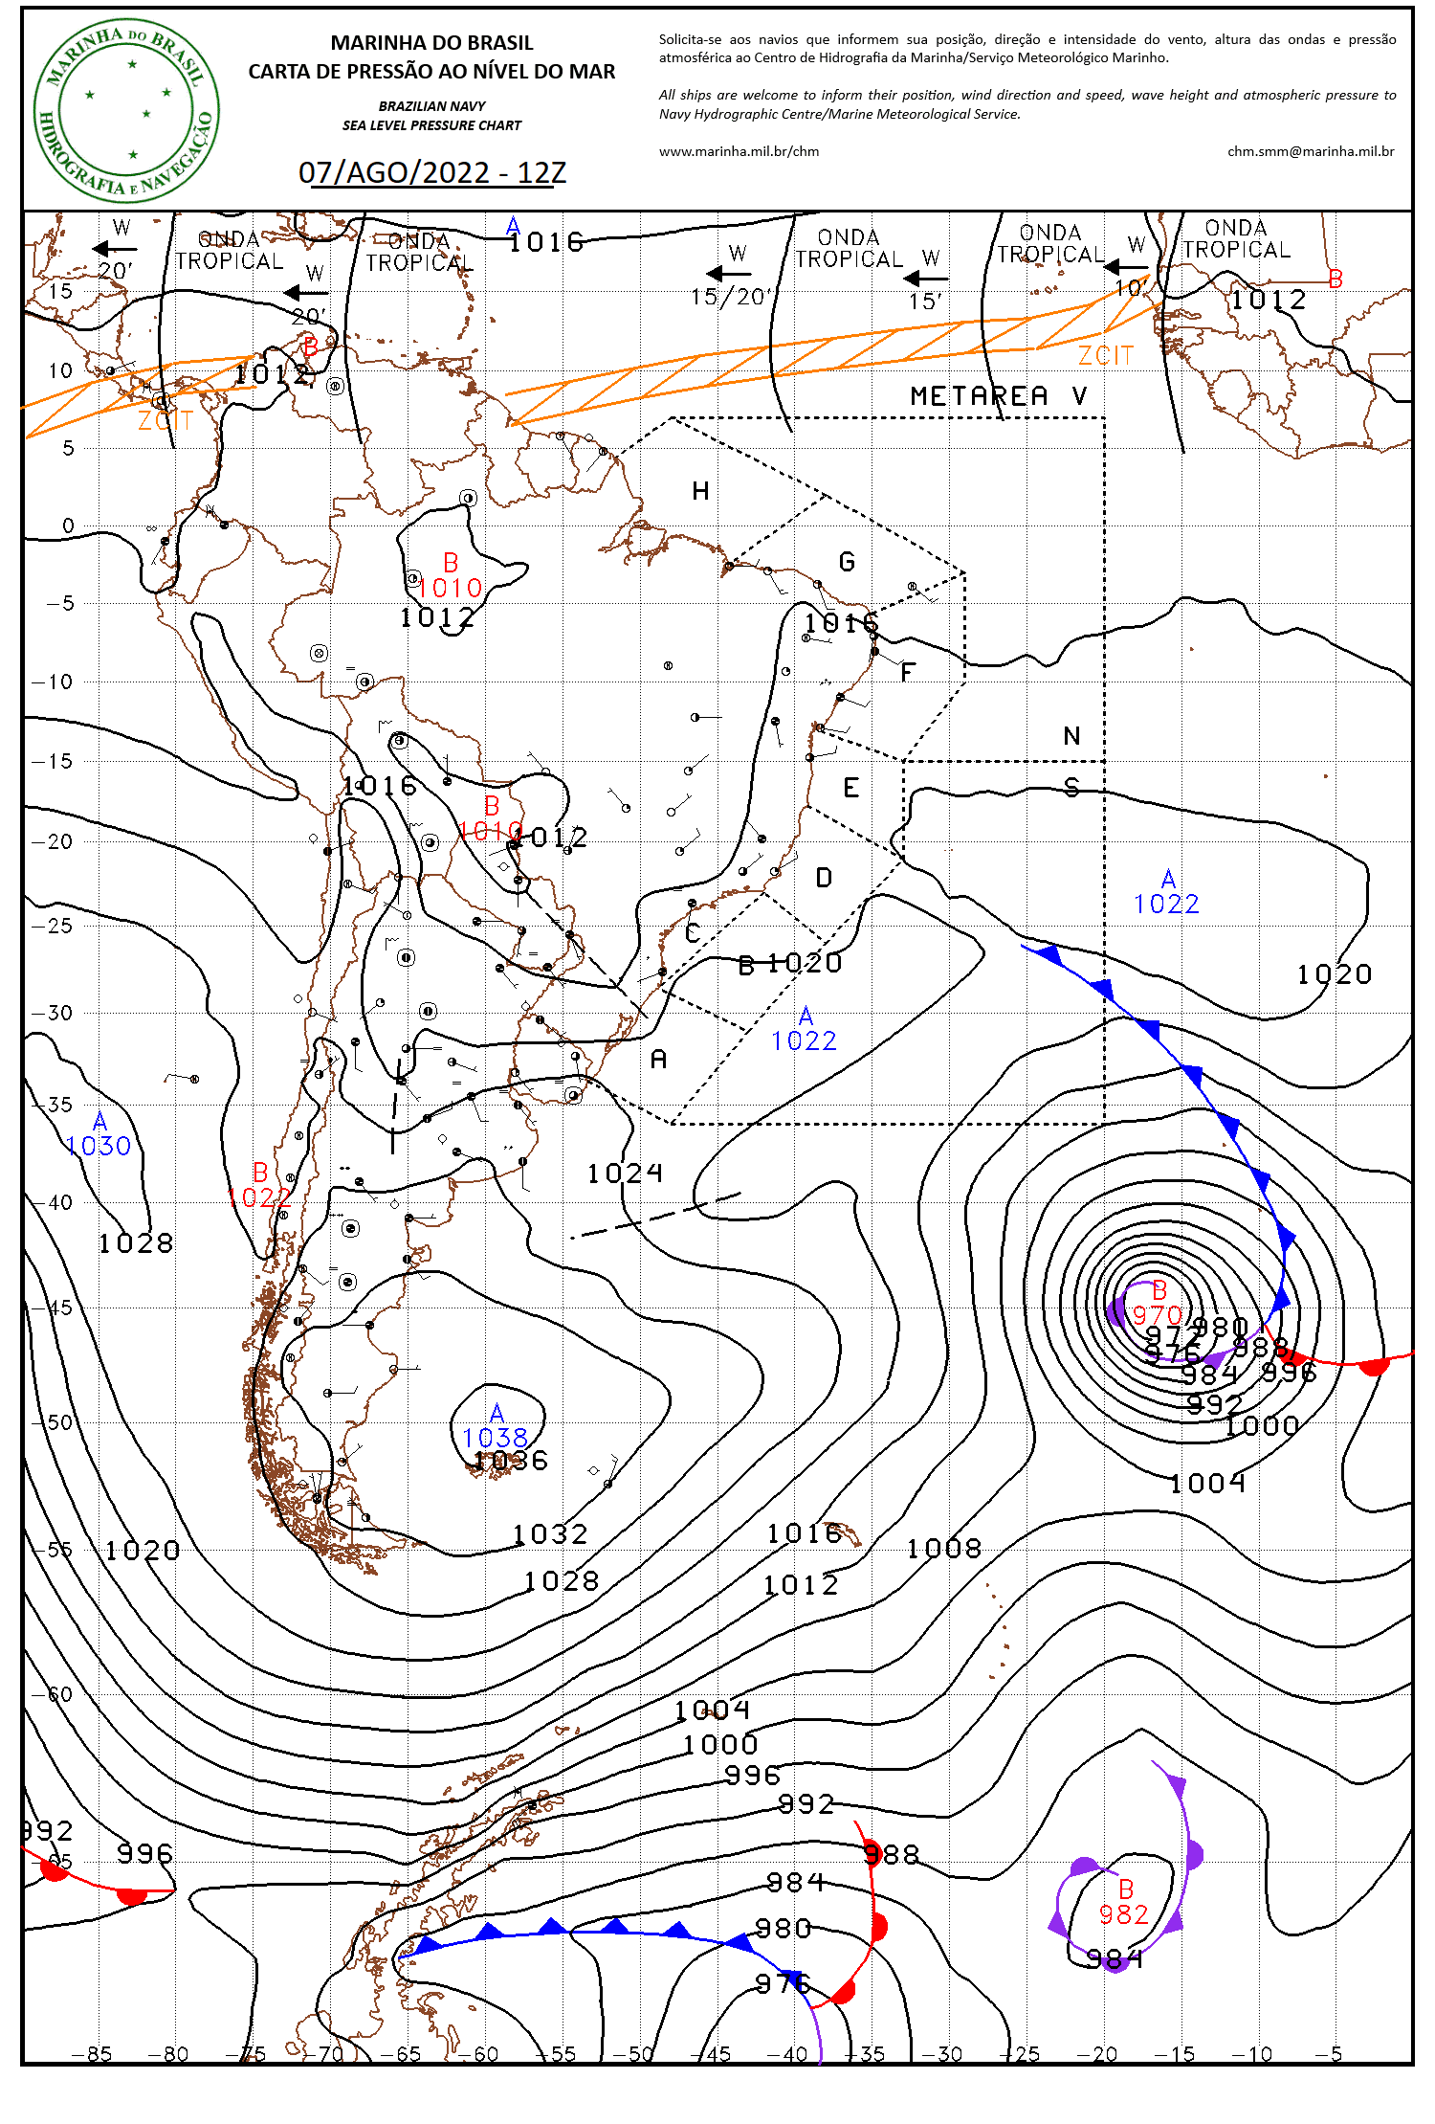
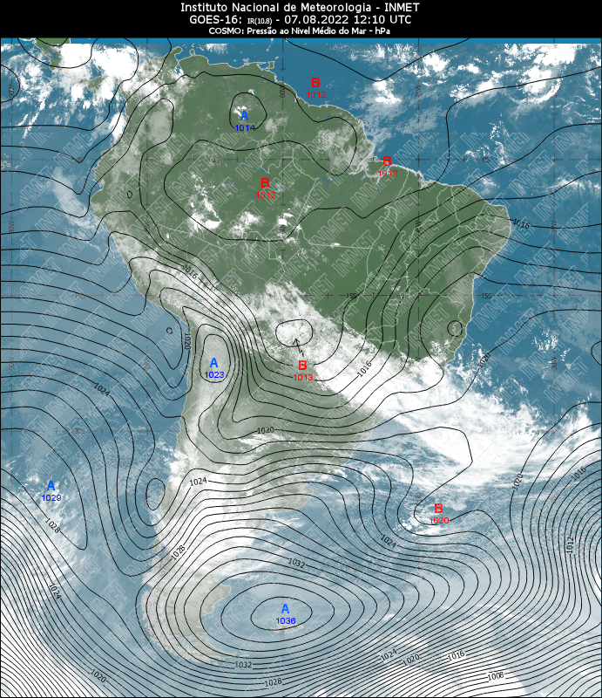
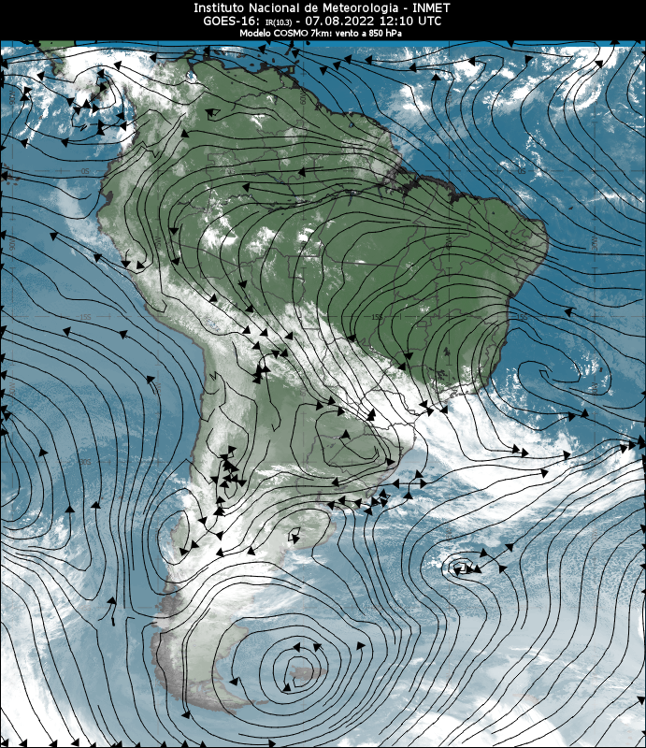
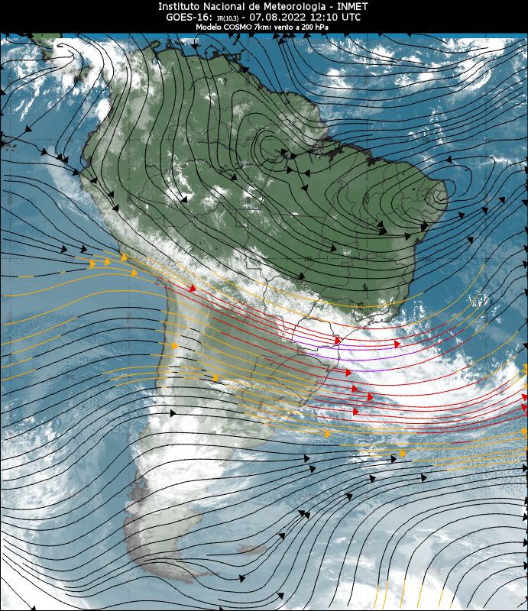
A passagem da frente fria sobre o oceano causou um enfraquecimento do anticiclone (alta pressão)
formanado uma ára de baixa pressão próxima à costa (círculo laranja). O vento escocou para essa região causando nebulosidade sobre o continente
Dia 07 às 09 horas

Slide 3
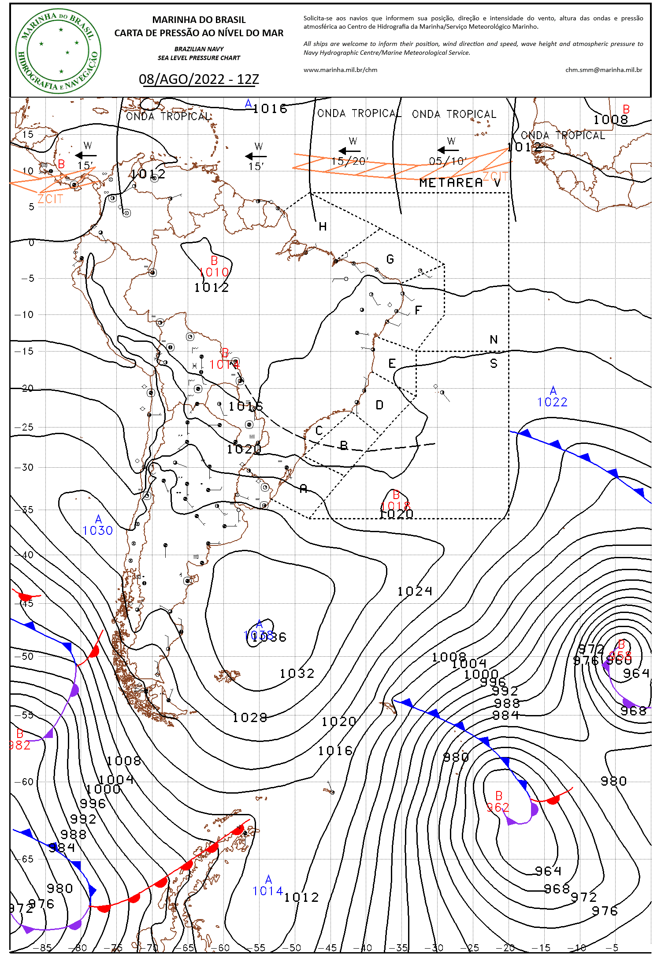
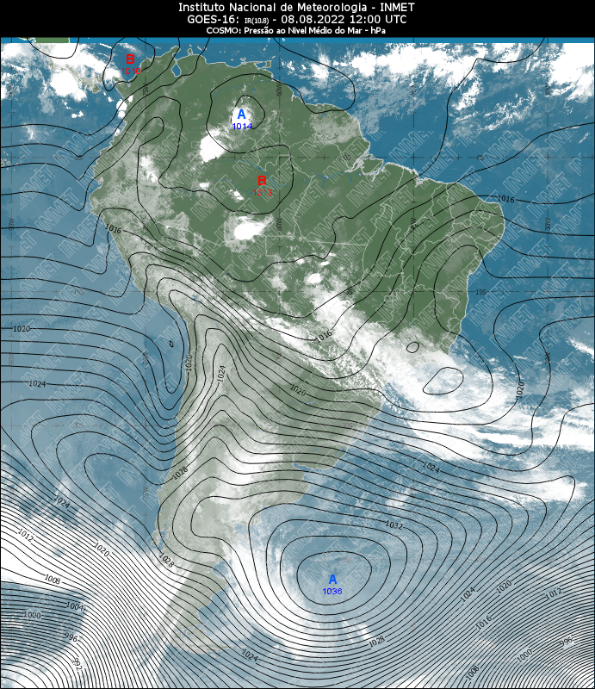
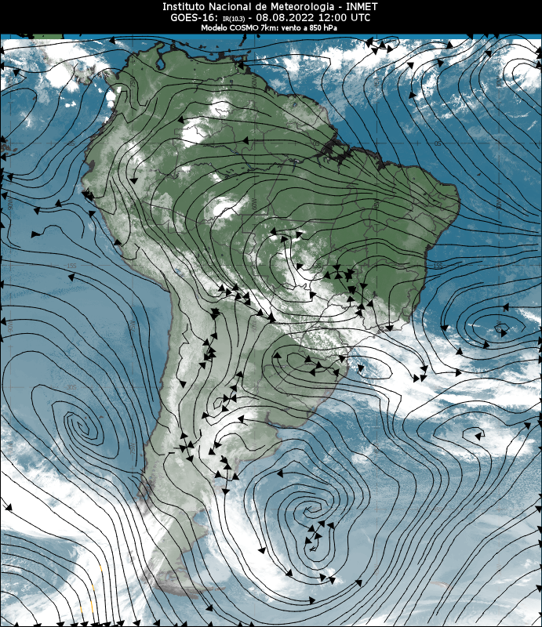
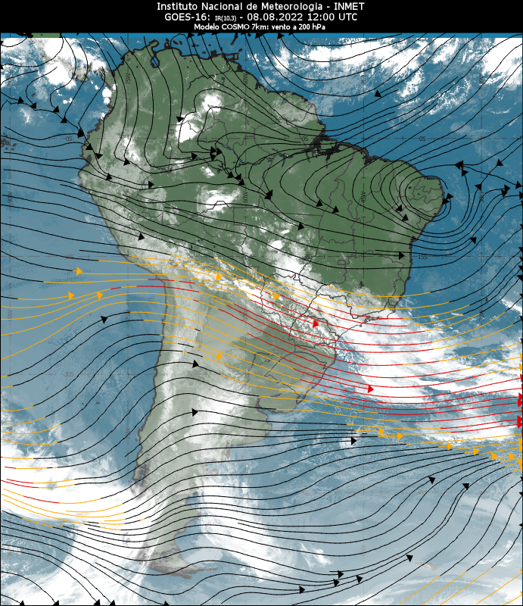
Dia 08 às 09 horas
A área de baixa pressão no oceano se fortaleceu contribuindo ainda mais para o transporte de ar para a região da baixa. Esse ar continuou causando nebulosidade (convergência e movimentos ascendentes).

Slide 4
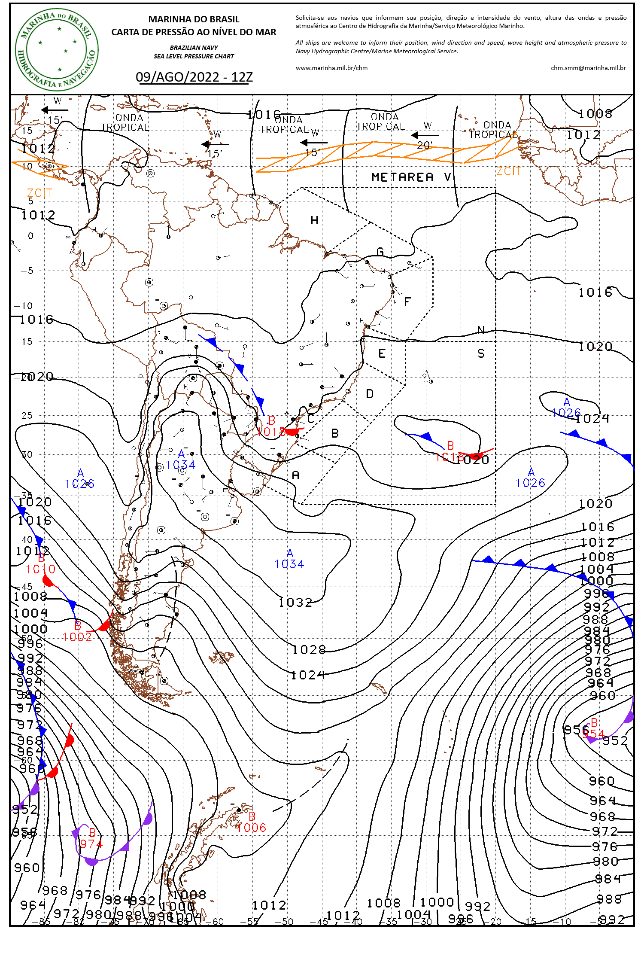
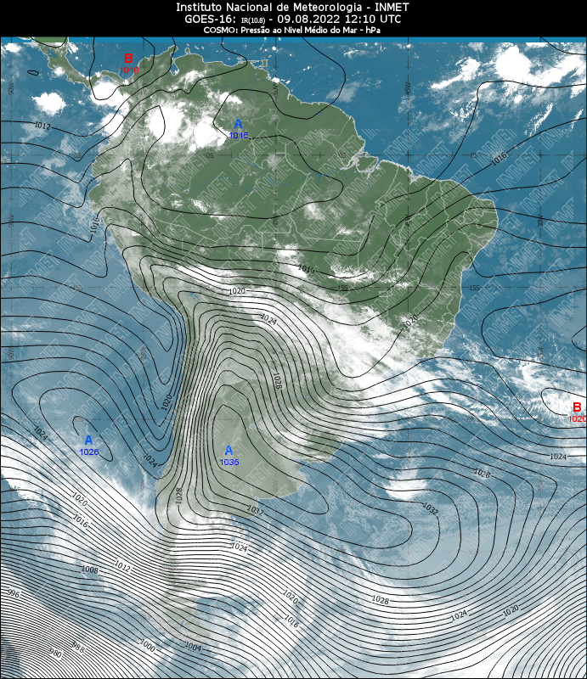
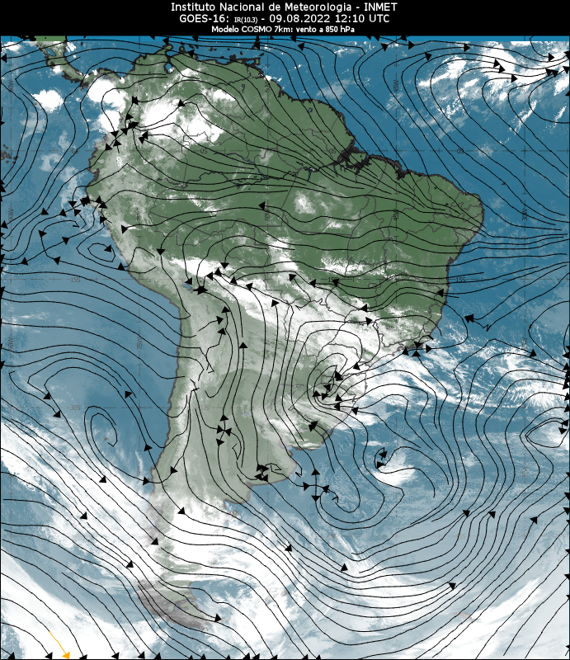
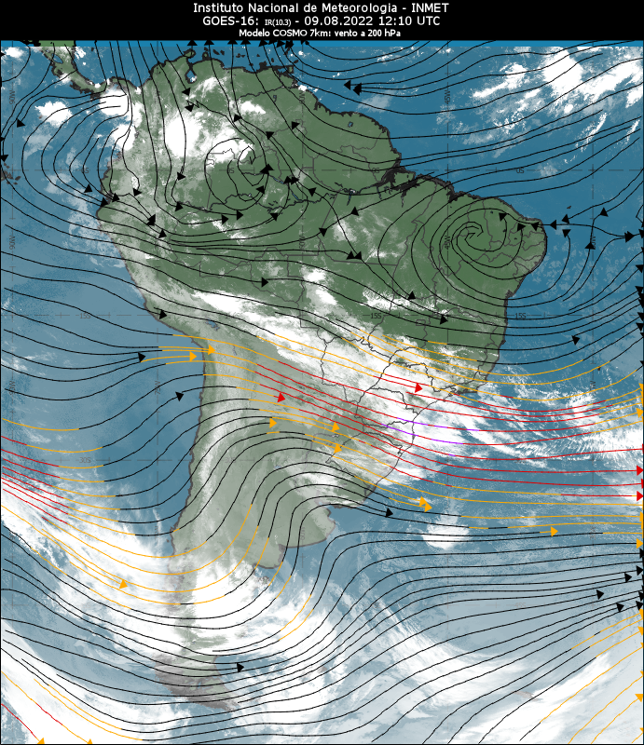
Dia 09 às 09 horas
A área de baixa continua no oceano e ao mesmo tempo há a formação de outra área de baixa pressão sobre o sul do Brasil. O ar úmido passando sobre o sudeste do Brasil e os movimentos ascendentes na atmosfera são responsáveis por nebulosidade nesse dia.

Slide 5
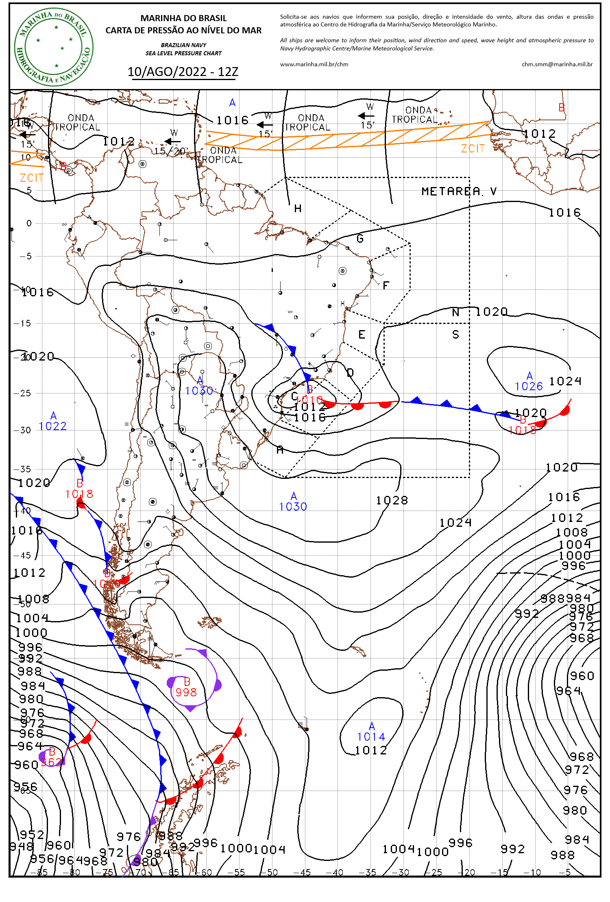
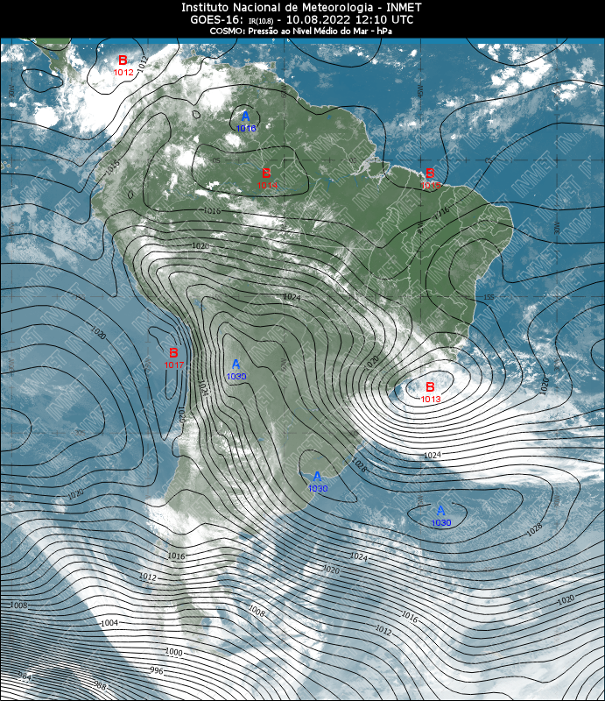
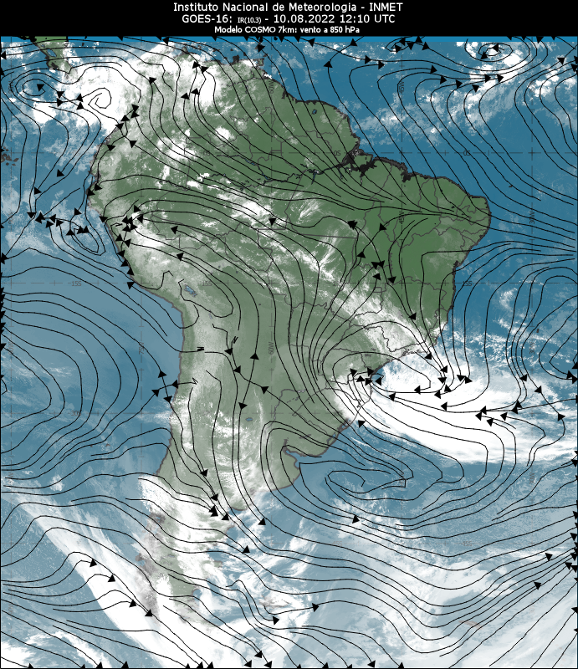
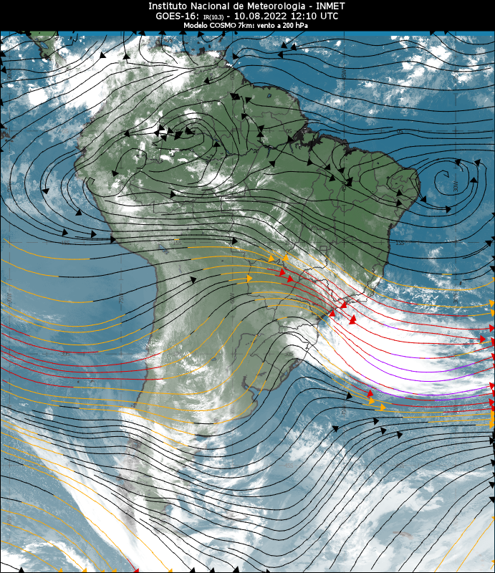
Dia 10 às 09 horas
A área de baixa pressão no oceano próxima à costa do Brasil de torna um ciclone extratropical bem configurado. A frente quente desse sistema se conecta com a frente fria do sistema remanescente no oceano já distante da costa sustentando a região com baixa pressão e desconfiguração do anticiclone. A chegada da frente fria sobre o sul de MG causa precipitação uma vez que há encontro (convergência) dos ventos, que causam movimentos ascendentes e formação de nuvems. Em Itajubá foi registrado 17, 8 mm

